Slide 1

MongoDB
讲师：李立超

Slide 2
数据库（Database）
数据库是按照数据结构来组织、存储和管理数据的仓库。
我们的程序都是在内存中运行的，一旦程序运行结束或者计算机断电，程序运行中的数据都会丢失。
所以我们就需要将一些程序运行的数据持久化到硬盘之中，以确保数据的安全性。
而数据库就是数据持久化的最佳选择。
说白了，数据库就是存储数据的仓库。

Slide 3
数据库分类
数据库主要分成两种：
关系型数据库（RDBS）
MySQL、Oracle、DB2、SQL Server ……
关系数据库中全都是表
非关系型数据库（NoSQL） not only sql
MongoDB、Redis ……
键值对数据库
文档数据库MongoDB

Slide 4
MongoDB简介
MongoDB是为快速开发互联网Web应用而设计的数据库系统。
MongoDB的设计目标是极简、灵活、作为Web应用栈的一部分。
MongoDB的数据模型是面向文档的，所谓文档是一种类似于JSON的结构，简单理解MongoDB这个数据库中存的是各种各样的JSON。（BSON）

Slide 5
三个概念
数据库（database）
数据库是一个仓库，在仓库中可以存放集合。
集合（collection）
集合类似于数组，在集合中可以存放文档。
文档（document）
文档数据库中的最小单位，我们存储和操作的内容都是文档。

Slide 6
下载MongoDB
下载地址
https://www.mongodb.org/dl/win32/
MongoDB的版本偶数版本为稳定版，奇数版本为开发版。
MongoDB对于32位系统支持不佳，所以3.2版本以后没有再对32位系统的支持。

Slide 7
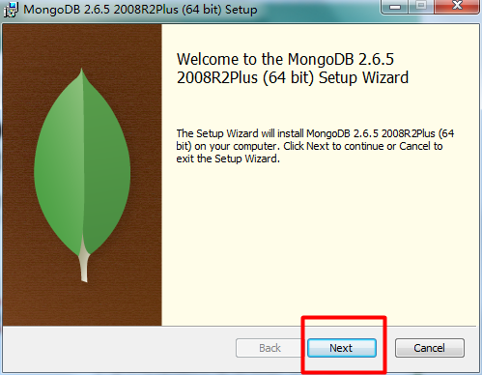
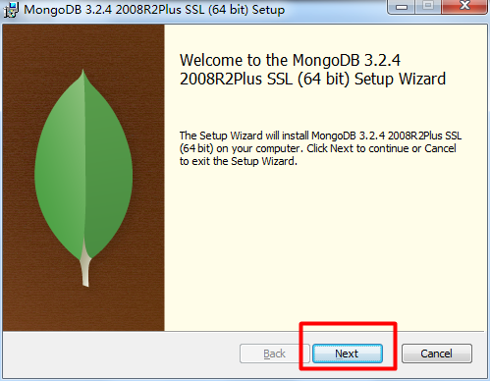
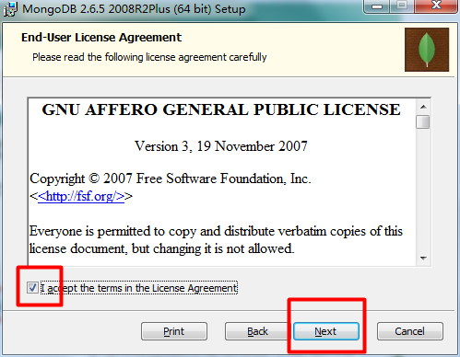
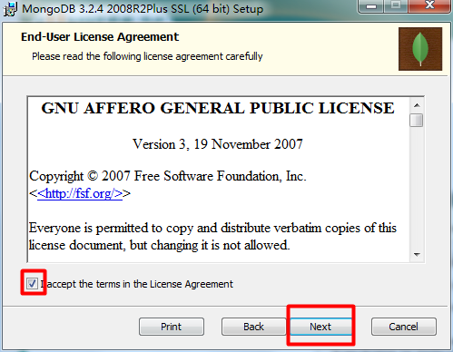
MongoDB安装

Slide 8
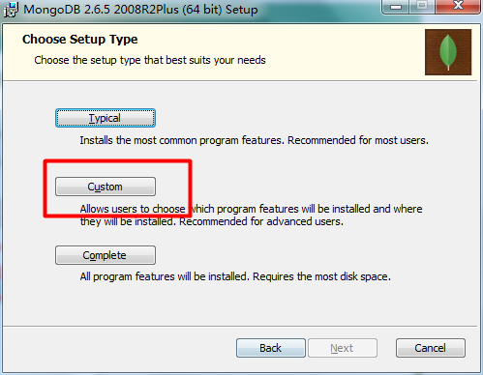
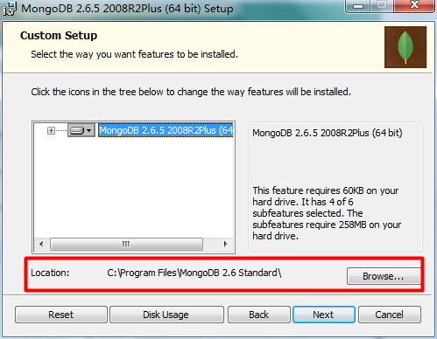
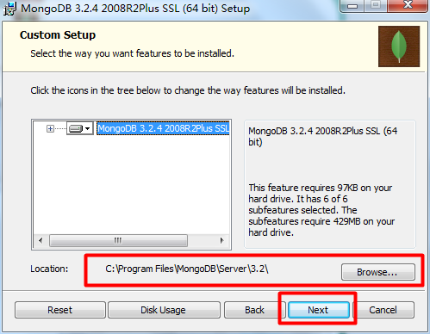

Slide 9
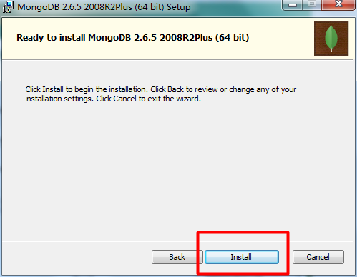
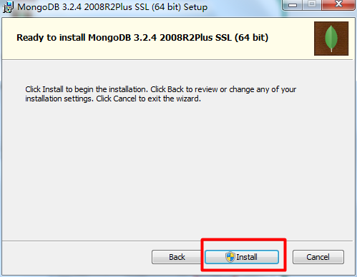
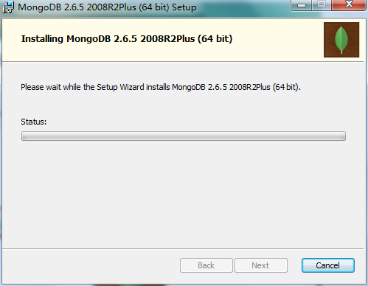
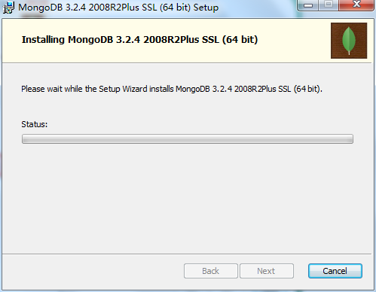

Slide 10
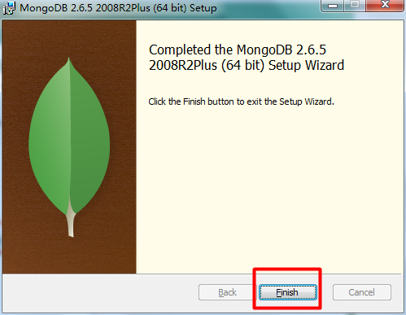
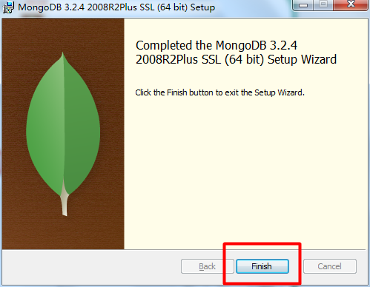

Slide 11
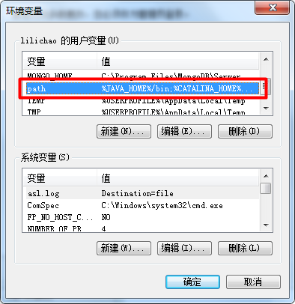
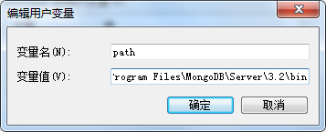
启动MongoDB
将MongoDB的bin目录添加到path下

Slide 12
启动MongoDB
在C盘根目录下创建data文件夹，在data下创建db文件夹
打开CMD命令行窗口，输入mongod
32位系统第一次启动：
mongod --storageEngine=mmapv1
出现如下输出

Slide 13
指定端口和路径
在控制台启动MongoDB
mongod --dbpath 路径 --port 端口号
示例：
mongod --dbpath C:\Users\lilichao\Desktop\mongo\data\db --port 123
注意：打开的命令行窗口不能关闭

Slide 14
配置mongo的windows服务
在mongo安装目录的server下3.x目录下创建mongod.cfg文件，并添加如下内容
管理员模式打开控制台，并输入如下指令
删除服务
systemLog:
destination: file
path: c:\data\log\mongod.log
storage:
dbPath: c:\data\db
sc.exe create MongoDB binPath= "\"mongo bin路径\mongod.exe\" --service --config=\"mongo路径\mongod.cfg\"" DisplayName= "MongoDB" start= "auto"
sc delete MongoDB

Slide 15
关闭MongoDB
打开新的命令行窗口
登录服务器
mongo
切换管理员用户
admin
关闭数据库
db.shutdownServer()

Slide 16
参数 | 说明
--help –h | 返回基本帮助和用法文本
--version | 返回MongoDB的版本
--config<文件名> -f<文件名> | 指定包含运行时配置的配置文件
--verbose -v | 增加发送到控制台日志的数量
--quiet | 减少发送到控制台日志的数量
--port<端口> | 指定mongod的端口，默认27017
--bind_ip<端口> | 指定id地址
--maxConns<编号> | 指定链接的最大数
--logpath<路径> | 指定日志文件的路径
--auth | 启用远程主机的身份验证
--dbpath<路径> | 指定数据库实例的路径
--nohttpinterface | 禁用HTTP接口
--nojournal | 禁用日志
--noprealloc | 禁止预分配数据文件
--repair | 在所有数据库上运行修复程序

Slide 17
Mongo Shell
登录mongo shell
mongo
命令
help <option> 语法帮助
use <database> 更改当前操作的数据库
show <option> 根据参数显示列表
dbs 显示数据库列表
collections 显示当前数据库的集合
profile 显示时间超过1毫秒的system.profile条目
log[name] 显示登录记忆的最后一段
exit 退出数据库
load(script) 加载js文件
UUID(stirng) 把一个32字节的十六进制字符串转换为UUID
db.auth(username , password) 在当前数据库做身份验证

Slide 18
基本概念
文档（document）
类似于JS中的对象，在MongoDB中每一条数据都是一个文档
集合（collection）
集合就是一组文档，也就是集合是用来存放文档的
集合中存储的文档可以是各种各样的，没有格式要求
多个文档组成集合，多个集合组成数据库

Slide 19
mongoDB
collection
collection
collection
documen
documen
documen
collection
collection
documen
database
database
database
database
database

Slide 20
创建数据库
use 数据库名
使用use时，如果数据库存在则会进入到相应的数据库，如果不存在则会自动创建
一旦进入数据库，则可以使用db来引用当前库
db.collection.insert(文档)
向集合中插入文档，如果集合不存在则创建
db.createCollection()
创建一个新的集合
db.collection.drop()
删除集合

Slide 21
数据库的CRUD
Create
增加
Retrieve
读取
Update
更新
Delete
删除

Slide 22
文档的增删改查
插入文档
db.collection.insert ()
查询文档
db.collection.find ()
删除文档
db.collection.remove()
修改文档
db.collection.update()

Slide 23
添加文档
db.collection.insert (文档对象)
insert()可以用于向集合中添加一个或多个文档，可以传递一个对象，或一个数组。
可以将对象或数组中的对象添加进集合中
添加时如果集合或数据库不存在，会自动创建
插入的文档对象会默认添加_id属性，这个属性对应一个唯一的id，是文档的唯一标识

Slide 24
删除文档
db.collection.remove()
remove()可以用来移除指定文档对象
方法接收一个查询文档作为参数，只有符合条件的文档才会被删除
删除数据是永久的，不能撤销
db.collection.drop()
删除集合

Slide 25
修改文档
db.collection.update()
替换文档
可以在update()中传递两个参数，一个是查询文档，一个是新的文档，这样符和条件的文档将会被新文档所替换
update()的第三个参数，用来指定是否使用upsert，默认为false
update()的第四个参数，用来指定是否同时修改多个文档，默认为false

Slide 26
修改器
使用update会将整个文档替换，但是大部分情况下我们是不需要这么做的
如果只需要对文档中的一部分进行更新时，可以使用更新修改器来进行。
我们将要学习以下几个修改器
$set、 $unset 、$inc、$push、$addToSet

Slide 27
$set、$unset
$set用来指定一个字段的值，如果这个字段不存在，则创建它。
语法：
db.test_coll.update(查询对象, {$set:更新对象});
$unset可以用来删除文档中一个不需要的字段，用法和set类似。

Slide 28
$inc
$inc用来增加已有键的值，或者该键不存在那就创建一个
$inc只能用于Number类型的值

Slide 29
查询文档
find()、findOne()
MongoDB使用find()来对文档进行查询
find()需要一个查询文档作为参数，如果不传该参数，则会返回集合中的所有元素。
可以将查询条件以键值对的形式添加到查询文档中
查询条件
$lt、$lte、$gt、$gte、$ne、$or、$in、$nin、$not、$exists、$and

Slide 30


